Slide 1








’S e Innleadair
A th’ annam!
Iontas
Mac-meanmna
Inntinn fhosgailte
Fuasgladh Dhuilgheadasan
Cuireamaid eòlas air innleadaireachd còmhla!

Slide 2


Dè th’ ann an innleadaireachd?
Tha ceàird na h-innleadaireachd na phàirt chudromach de dhualchas na h-Alba agus tha e a’ tachairt mun cuairt oirnn. Bidh sinn ga chur gu feum a h-uile latha, nar n-obair, nar cur-seachadan agus aig an taigh.
Bidh innleadairean a’ lorg fhuasglaidhean cruthachail do dhuilgheadasan san t-saoghal. Tha iad mac-meanmnach agus feòrachail mu ciamar a bhios rudan ag obair agus ciamar a ghabhas an dèanamh nas fheàrr.
Engineers produce creative solutions to real world problems. They are imaginative and curious about how things work and how to make them better for us.
Tha iomadh obair bhrosnachail ann an innleadaireachd ann an Alba agus air feadh an t-saoghail!
’S e spòrs a th’ ann a bhith ag ionnsachadh mu innleadaireachd mar theaghlach! Nam bu toil leibh sealltainn an spòrs a th’ agaibh mar innleadairean, nach cuir sibh bhur sgeulachdan is dealbhan thugainn aig parentzone@educationscotland.gov.scot

Slide 3




Hi, mise Eiliyah agus tha mi nam innleadair gus a bhith a’ fuasgladh thrioblaidean mòra an
t-saoghail a tha ag èirigh bhon bhuaidh a
th’ againn air an àrainneachd.
Innleadaireachd
Halò, mise Mìcheal agus tha mi nam innleadair gus daoine a chuideachadh nam beatha làitheil le bhith a’ cruthachadh rudan ùra, feumail.
Rud a tha
Spòrsail

Slide 4


Clàr-innse
Spòrs le clànn òga
Dèan bàta a bhios a’ fleòdradh
Tog dùn am broinn an taighe
Dè an cruth as treasa airson tùr a thogail?
Dèan cnagan-bìdh eòin à stuth ath-chuairteachaidh
Geama-uisge nan siorc
Dèan heileacoptar à pàipear
Saoil…
Cuir iongnadh air do charaidean!
Cruthaich taic no ball-fuadain ròbotach a bheir sgil beathaich do dhaoine
Cruthaich agus cuir fo dheuchainn soitheach uigh
Uaireadairean uisge
An suidheachan coileanta
Dùbhlan nan rocaidean stràibh
Dèan itealag daoimein
Dèan sèithear à pàipear/ cairt-bhùird
STEM san àite-obrach
Saoil…
Nas sine is nas dàna
Cuir casg air na tuiltean
Bàta fo chumhachd siabainn
Tomhais àirde craoibhe no togalaich – an rud as àirde faisg ort
Suirbhidh air innealan dealain
Nach rannsaich sinn: Dè bheir buaidh air cho àrd ’s a thèid dreallag?
Itealain pàipeir
Saoil…
Tha an leabhar-obrach seo ann an earrainnean a rèir aois is ìre bhur leanaibh. Seallaibh mun cuairt, faighibh a-mach, faighnichibh ceistean, feuchaibh rudan còmhla agus faicibh dè thachras. Tha innleadaireachd na spòrs don teaghlach gu lèir!

Slide 5
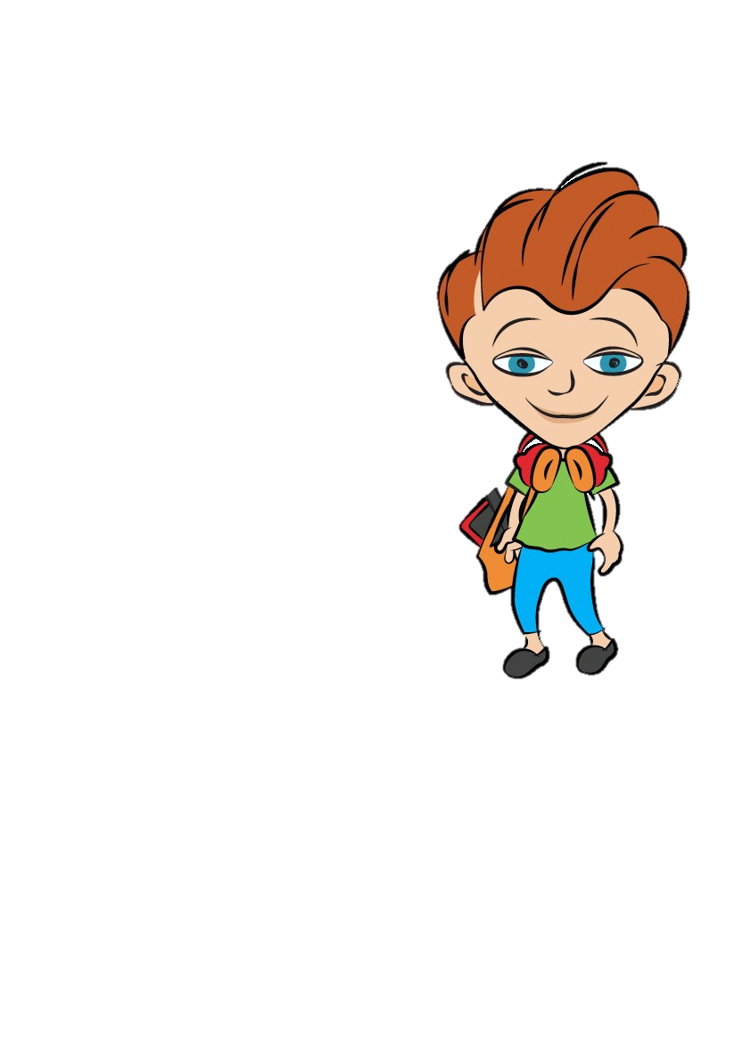
  ’S e innleadair dealain a th’ annam. Bidh mi ag obair le cuairtean dealanach. Tha na cuairtean seo anns a h-uile rud dealain san taigh eadar coire is telebhisean no fòn tapaidh. Tha iad ann an càraichean, trèanaichean, itealain agus bàtaichean cuideachd gus an cur a’ dol!
  Chaidh mi nam innleadair airson gum bu toil leam saidheans is teicneòlas anns an sgoil. Bha mi math air tuigsinn ciamar a bha rudan ag obair agus ciamar a ghabhadh an dèanamh na b’ fheàrr. Am bi thusa riamh a’ saoilsinn ciamar a tha rudan ag obair?
  Bidh mise a’ dèiligeadh ri uidheam iùil is conaltraidh shoithichean. Tha iùl a’ ciallachadh fios air càite bheil soithichean agus dè tha faisg orra. Thathas a’ cleachdadh uidheam conaltraidh gus innse do shoithichean eile càite a bheil thu.
  Feumaidh mise dèanamh cinnteach gu bheil fios aig soithichean mun aimsir agus staid na mara thar raon farsaing den chuan. An dùil carson a tha seo cudromach?
  ‘S ann leis a’ Chabhlach Rìoghail a tha na soithichean air a bheil mise ag obair. Faodar an cleachdadh gus ar n-oirthir is dùthaich a dhìon ach mar as tric bidh iad a’ cuideachadh àiteachan far an do thachair tubaist nàdarra. An dùil dè bheir iad do dhaoine a dh’fheumas cobhair?
  Nuair a bhios na soithichean air a bheil mise ag obair deiseil ’s e an ath obair agam a bhith a’ lorg innleadairean ùra airson phròiseactan san àm ri teachd.
  Tha seo air leth cudromach oir tha feum againn an-còmhnaidh air innleadairean gus rudan a chur a’ dol agus rudan ùra a chruthachadh. Is dòcha gur tusa aon de na h-innleadairean ùra seo san àm ri teachd!
Halò, mise Brus agus tha mi ag obair ann an gàrradh iarrainn ann an Glaschu
Ma tha thu ag iarraidh bhidio fhaicinn mun t-seòrsa innleadaireachd seo, theirig gu : The History of Electrical Engineering: Crash Course Engineering #4 air YouTube (https://www.youtube.com/watch?v=3nB1Ntku06w)

Slide 6
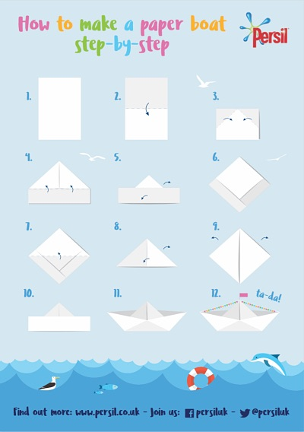







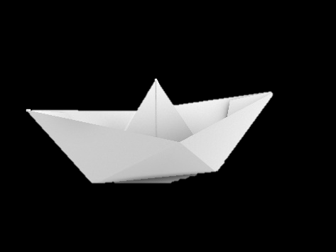
Spòrs le clann nas òige
Seo na dh’fheumas tu
Pàipear
Pinn/pionsailean (son sgeadachadh)
Stiùireadh:
Sgillinnean
1. Faigh pìos pàipeir ceart cheàrnachail. Ma tha thu air a sgeadachadh tòisich leis an taobh sin gu h-àrd agus bidh e ri fhaicinn air taobh a-muigh a’ bhàta!
2. Lùb am pàipear ann an leth bho mhullach gu bonn gus loidhne a dhèanamh tarsainn a’ mheadhain – bu choir dhut taobh bàn a’ phàipeir fhaicinn
6. Le do chorragan, fosgail an ad a-mach tuilleadh gus a bheil e ceàrnagach. Paisg oisean aon fhlap fon fhear eile
Dèan bàta a bhios a’ fleòdradh!
4. Lùb na flapaichean aig bonn an triantain suas air gach taobh
3. Lùb na ceàrnagan mullaich a-steach don mheadhan gus an coinnich iad. Fàg mu 2 òirleach de rùm aig a’ bhonn. Seo mar bu choir dha a bhith a’ coimhead
5. Sgaoil a-mach am meadhan gus cumadh aid a dhèanamh
Cuidich Brus a’ dèanamh bàta a bhios a’ fleòdradh
7. Tog an-àirde flapaichean ìosal na ceàrnaig air an dà thaobh gus am bi cumadh triantain agad
9. Dragh a-mach meadhan na
ceàrnaig
11. Fosgail a-mach bhon bhonn gus cumadh bàta a chruthachadh
8. Dragh a-mach meadhan an triantain gus am bi ceàrnag agad
10. Brùth an
cumadh còmhnard
Nach dealbhaich thu am fear agad fhèin. Cò ris a bhiodh e coltach?
Faic dè cho math ’s a bhios do bhàta a’ fleòdradh le bhith a’ faicinn cia mheud sgillinn a chumas e. Cuir do fhreagairt an seo:

Slide 7
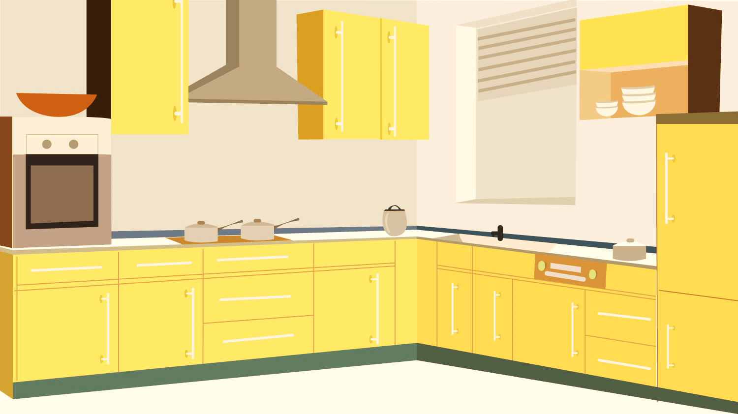
Seo na dh’fheumas tu
Rud sam bith a leigeas iad leat cleachdadh san taigh! Leithid:
Plaideachan
Cluasagan
Prìnichean-aodaich
Comaigean/leabhraichean
Stiùireadh: Smaoinich mun chruth – feumaidh e a bhith sàbhailte, agus furasta faighinn a-mach ’s a-steach às!
Croch na cuibhrigean agus anairt leapa thairis air rudeigin mar sèithear.
Ceangail cuibhrigean is anairt le prìnichean aodaich.
Cuir cluasagan na bhroinn airson suidhe orra.
Thoir a-steach dèideagan, comaigean is leabhraichean don dùn.
Nach iarr thu air do charaidean is teaghlach a thighinn a-steach còmhla riut?
Tog dealbh den dùn agus cuir thugainn e aig parentzone@educationscotland.gov.scot
Tog dùn
am broinn an taighe!
Anairt leapa
Dèideagan
Caraidean/teaghlach (le cuireadh a-mhàin)
Sèithrichean/sòfa/leabaidh a thèid fon
anairt/cuibhrigean leapa
Cleachdaidh innleadairean am mac-meanmna gus an cuideachadh a’ cruthachadh rudan. Dìreach
a’ cleachdadh rudan a tha san taigh, an urrainn dhutsa dùn a thogail dhut fhèin?
Notes:
sequencing

Slide 8




Roghainn 1
Blocaichean, canastairean bìdh
Stiùireadh: Tog tùir de dhiofar chruthan – àrd is caol no le bonn leathann (leithid biorramaid) agus faic cò am fear as àirde is as treasa. Le cuideachadh bho inbheach sgrìobh no tarraing dealbh de na lorg thu an seo:
Option 2
Jelly beans, biorain cocktail
Stiùireadh: An toiseach, feuch ris na cruthan 2D seo a dhèanamh leis na biorain cocktail agus jelly beans: ceàrnag, a triantan, is còig-cheàrnach . Fàisg gach cruth gu socair – cò am fear as treasa? Cuir do fhreagairt an seo:
Nis feuch ri cruthan 3D a dhèanamh le bhith a’ cur cuid de na cruthan 2D còmhla.
Dè cho àrd ’s as urrainn dhut tùr chruthan a thogail? Cuir do fhreagairt an seo :
Feuch ris an cruth a rinn thu fhàgail greis oir thèid na jelly beans
cruaidh is nì seo an cruth nas làidire buileach!
Seo na dh’fheumas tu
Dè an cruth
as treasa airson tùr?
Mar innleadair feumaidh mi smaoineachadh air ciamar a nì mi rudan làidir. Dè an cruth as treasa airson tùr?

Slide 9
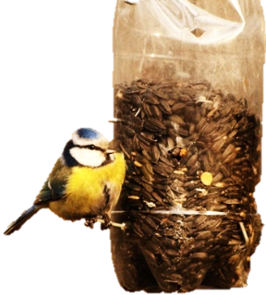

Botail dheochannan plastaig
Uèir no sreang gàrraidh
Poitean iogairt no cartanan bainne (dèan cinnteach gu bheil iad glan!)
Stiùireadh:
Iarr air inbheach do chuideachadh a’ gearradh toll ann an cliathaich a’ bhotail phlastaig – feumaidh e bhith àrd gu leòr sa bhotal gus an urrainn dhut a leth lìonadh le sìol agus mòr gu leòr ’s gum faigh eun a ghob a-steach.
Cuir toll beag eile fon chiad toll gus bioran a stobadh ann – nì seo spiris don eun!
Iarr air inbheach do chuideachadh a’ dèanamh tuill ann am bonn a’ bhotail gus an t-uisge a leigeil a-mach.
Dèan lùb ann an uèir no sreang agus cleachd e gus an cnagan bìdh a cheangal ri craobh no sreang aodaich.
Thoir fa-near: Ma dh’fhàsas clòimh-liath sa bhotal an ceann greis, feumaidh tu cnagan-bìdh eile a dhèanamh!
Seo na dh’fheumas tu
Dèan cnagan-bìdh eòin à stuth ath-chuairteachaidh
!
Sìol eòin
Siosair
Tha innleadairean math air stuth làitheil a chleachdadh gus rudan ùra a dhèanamh. An urrainn dhutsa stuth ath-chuairteachaidh a chleachdadh gus rudeigin ùr a chruthachadh?
Airson tuilleadh ionnsachadh?
Faic: https://www.rspb.org.uk/fun-and-learning/for-kids/games-and-activities/

Slide 10




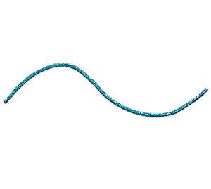
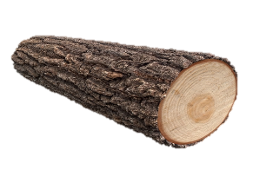
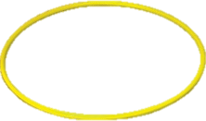



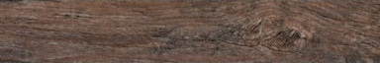

Seo na dh’fheumas tu
Rudan as urrainear seasamh orra gu sàbhailte! Leithid:
Cearcaill hùla (àite sàbhailte a dh’fhaodas clann leum ann).
Ròpan air an talamh ann an lùb air am feum iad coiseachd.
Pìos fiodha fada air am feum iad coiseachd.
Bogsa cairt-bhùird fosgailte sam feum iad snàigeadh troimhe.
Nach tèid sibh ann an sgiobannan gus bailiùnaichean uisge no uighean a ghiùlan ann an rèis gus an deireadh!
Stiùireadh: Inbhich – Cruthaich rèis chnapan-starra le iomadh dòigh faighinn thairis gun beantainn don talamh. Airson barrachd spòrs – dèan mas fhìor gur e uisge làn siorcan a th’ anns an talamh!
Geama-uisge nan siorc!
!
Tha innleadairean math air duilgheadasan fhuasgladh – am faigh thusa thairis air na cnapan-starra gun beantainn don talamh?
Dè na rudan eile a dh’fhaodadh tu cleachdadh san rèis chnapan-starra? Cuir do fhreagairt
an seo:

Slide 11

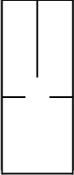
Seo na dh’fheumas tu
Pìos pàipeir A4
Siosair (fo stiùireadh inbhich)
Stiùireadh:
Faigh pìos pàipeir is dèan trì gearraidhean ann mar a chithear san dealbh. An uair sin lùb am pàipear a-steach air fhèin aig a’ bhonn – cleachd greimear-pàipeir gus an dà thaobh a chumail ri chèile.
Lùb an dà leth den phàipear a th’ air fhàgail air falbh bho chèile gus lioghan an heileacoptar a dhèanamh.
Seas gu cùramach air sèithear agus leig às an heileacoptar agad!
Airson ìomhaighean is smuaintean faic:
https://www.jamesdysonfoundation.co.uk/content/dam/pdf/JDF_with%20cover%20challenge-cards_DIGITAL.pdf
Greimearan-pàipeir
Tha innleadairean tric
a’ faighinn brosnachadh bho nàdar – nuair a nì thu an heileacoptar agad smaoinich dè an rud nàdarra ris a bheil e coltach!
Dè na rudan nàdarra air an do smaoinich thu ? Cuir do fhreagairtean an seo:
Dèan heileacoptar
à pàipear!

Slide 12
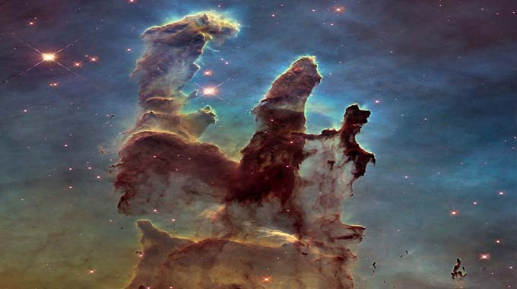

Saoil….
Bidh innleadairean a’ cruthachadh rudan gus duilgheadasan fhuasgladh. Is dòcha gur e Ceum 1 san dealbhadh agad smaoineachadh air duilgheadas san t-saoghal a tha thu airson fuasgladh …an uair sin feumaidh Ceum 2 mac-meanmna agus beachdachadh!
Nam b’ e innleadair a
bh’ annad dè dhèanadh tu?
Nach seall thu na chruthaich thu don teaghlach, caraidean agus an sgoil agad? Bu toil leinne faicinn na rinn thu cuideachd:
parentzone@educationscotland.gov.scot

Slide 13
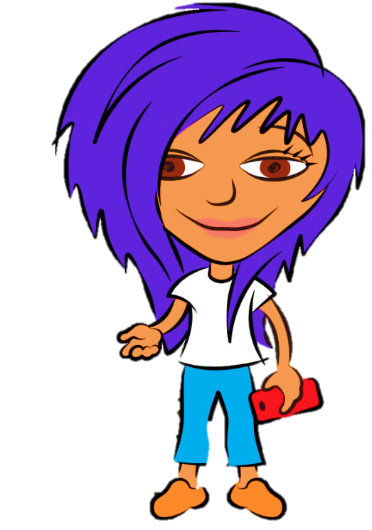
.
Tha mi nam innleadair togail. Is e a th’ ann an innleadaireachd togail a h-uile dad a chì thu a chaidh a thogail timcheall oirnn - rathaidean is rathaidean-iarainn, sgoiltean, oifisean, ospadalan, solar uisge is cumhachd agus mòran a bharrachd. Am faca tu eisimpleirean de phròiseactan innleadaireachd togail faisg ort? Is dòcha gum faca tu rathad ùr, gu bheil thu ann an sgoil ùr no gu faca tu Drochaid ùr Queensferry.
Sa chompanaidh tha mise nam Mhanaidsear Sgioba airson riaghladh thuiltean is uisge. Tha seo a’ ciallachadh gu bheil mi aig ceann sgioba mòran dhaoine eadar-dhealaichte ag obair air pròiseactan a tha a’ dìon dhachaighean is bhailtean bho thuil.
Tha diofar sheòrsa innleadairean anns an sgioba agam, geo-moirfeòlaichean a bhios a’ coimhead air creagan ann an aibhnichean gus tuigsinn mar a bhios aibhnichean a’ sruthadh agus uisge-eòlaichean a bhios a’ coimhead air cunnart bho thuiltean. Bidh sinn cuideachd a’ dèanamh diofar phròiseactan le mòran dhaoine eile sa chompanaidh, nam measg:
• eòlaichean àrainneachd - a bhios a’ coimhead air buaidh ar n-obrach air beathaichean is planntaichean nan àrainnean
• ailtirean sealladh-tìre - a nì cinnteach gu bheil an leasachadh a rèir an fhearainn mun cuairt air.
An-dràsta tha mi ag obair air pròiseact gus dachaighean ann an Glaschu a dhìon bho chunnart tuil nuair a tha an t-uisge trom. Bidh sinn a’ dèanamh seo le bhith a’ riaghladh uisge uachdair (sileadh uisge nuair a bhuaileas e an talamh). Feumaidh uisge uachdair a bhith comasach air drèanadh air falbh ach faodaidh na pìoban a dhol thairis. Mar sin feumaidh sinn siostam a dhealbhadh gus an t-uisge a dhèanamh nas slaodaiche le bhith ga stòradh agus ga leigeil a-mach gu slaodach do na pìoban.
Am measg nam pròiseactan ri thighinn agam tha: sgrùdadh air riaghladh oirthire; coimhead ri seann phìoban uisge a tha a’ tuiteam às a chèile – ciamar a thogas sinn timcheall orra gus dèanamh cinnteach gun obraich iad san àm ri teachd? Cuideachd, ann an aon bhaile tha iad ag iarraidh gun tèid an sruthan a tha a’ ruith am broinn pìoba tro mheadhan a’ bhaile an-dràsta fhosgladh a-mach gus am faigh a h-uile duine tlachd às!
Mar innleadair togail, tha mi air a bhith ag obair air iomadh pròiseact ann an Alba agus cuideachd ann an Èirinn, Astràilia agus na h-Iomaratan Arabach Aonaichte! Is fhìor thoil leam gu bheil mi an-còmhnaidh ag ionnsachadh agus a’ leasachadh sgilean ùra nam obair! Mholainn-sa gum bu chòir dhut leantainn nam pròiseactan as toil leat agus a chleachdas na sgilean agad agus a leigeas leat sgilean ùra a leasachadh! ’S e Tosgaire STEM a th’ annam cuideachd. Tha seo sgoinneil oir tha e a’ leigeil leam na dh’ionnsaich mi a roinn le clann san sgoil – an do thadhail Tosgaire STEM air an sgoil agadsa?
Halò, mise Eilidh agus tha mi ag obair do chompanaidh aig a bheil oifisean ann an Alba agus ceann a tuath na Roinn Eòrpa.
Ma tha thu son bhidio fhaicinn air an t-seòrsa innleadaireachd seo theirig gu: Civil Engineering: Crash Course Engineering #2 air You Tube (https://www.youtube.com/watch?v=-xbtnz4wdaA)

Slide 14







Nas
sine
is nas
dàna
Seo na dh’fheumas tu
Pìos pàipeir A4
Siosair (fo stiùireadh inbhich)
Stuth ath-chuairteachaidh leithid
pàipeir
Stiùireadh:
Is dòcha gum bu chòir dhut coimhead ris an stuth a chruinnich thu agus an structar agad a dhealbhadh air pàipear an-toiseach.
An uair sin tog structar leis an stuth a bheir cuid den uisge air falbh bhon abhainn agus bhon bhaile. Smaoinich – gus toirt air uisge ruith tron structar seo feumaidh leathad a bhith ann …
Nuair a tha thu air an structar agad a thogail faodaidh tu fheuchainn le marabalan a dh’fhaicinn an ruith iad sìos ann no thoir a-mach e/cuir don amar e is cleachd uisge.
Cuir casg air na tuiltean!
Botail phlastaig msaa.
Tiùban/bogsaichean cairt-bhùird
Tha tuil a’ bagairt air a’ Bhaile Ruadh agus an Abhainn Ghorm air a dhol thairis!
An urrainn dhutsa cuideachadh le bhith a’ dèanamh structar a stiùireas an t-uisge air falbh?
Mura h-obraich an dealbhadh agad a’ chiad turas, atharraich e beagan. Bidh innleadairean an-còmhnaidh a’ dèanamh seo: nì iad ro-shamhla is feuchaidh iad e agus an uair sin nì iad leasachadh is feuchaidh iad a-rithist e!

Slide 15

Seo na dh’fheumas tu
Cairt
Peant/bruis
Dà bhioran cocktail
Stiùireadh:
Ceum 1: Dèan am bàta
Geàrr ceàrnag den chairt mu 4x4 cm.
Geàrr gob biorach aig aon cheann a nì toiseach a’ bhàta agus cab beag a-mach às a’ cheann eile aig cùl a’ bhàta (is dòcha ann an cumadh ceàrnaig no V – feuch na dhà is faic dè fear as fheàrr).
Peant a’ chairt gus a dèanamh uisge-dhìonach.
Tha am bàta a-nis deiseil ach faodaidh tu seòl a chur air ma thogras tu le bhith a’ cur bioran cocktail tro cheàrnag cairt eile agus ga steigeil anns a’ bhàta.
Ceum 2: Feuch am bàta
Cuir am bàta air an uisge ga chumail faisg air aon oisean den mhèis/amar le toiseach a’ bhàta a dh’ionnsaigh a’ mheadhain.
Cuir gob a’ bhiorain cocktail don t-siabann shoithichean agus suath uachdar an uisge leis anns a’ chab a gheàrr thu ann an cùl a’ bhàta.
Tha an deuchainn seo a’ cleachdadh rud air a bheil teanntachd-uachdair far a bheil fòrsaichean nach fhaic thu a’ tarraing mhoileciuilean uisge còmhla. Chì thu buaidh teanntachd-uachdair nuair a choisicheas biastagan air uisge …
Siosair
Mias uisge (no amar!)
Siabann shoithichean
Bàta fo chumhachd siabainn!
Tha ùidh aig innleadairean ann an ciamar a bhios rudan ag obair. Dè tha thu
a’ smaoineachadh a thachair? Cuir do fhreagairt an seo:

Slide 16
            Seo na dh’fheumas tu
Maide
Stiùireadh:
Dòigh a’ mhaide
Cleachd am maide gus do ghàirdean a thomhas bhon ghualainn sìos gu bàrr do chorragan.
Cùm am maide an-àirde nad làimh gus am bi faid a’ mhaide a tha os cionn do làimhe an aon fhaide ri do ghàirdean.
Tionndaidh gus am faic thu am maide agus a’ chraobh/togalach a tha thu airson a thomhas.
Dùin aon sùil agus faic a bheil faid a’ mhaide a tha os cionn do làimhe a’ coimhead coltach ri àirde na craoibhe/togalaich.
Mura h-eil, theirig air ais no air adhart (gu faiceallach) gus am bi faid a’ mhaide a tha os cionn do làimh a’ coimhead ionnan ri àirde na craoibhe/togalaich.
Tomhais an t-astar eadar thu fhèin ’s a’ chraobh/togalach. Tomhais d’ àirde fhèin.
Air an spot seo, tha an t-astar eadar thu fhèin ’s a’ chraobh/togalach, air a chur ri d’ àirde, ionnan ri àirde na craoibhe/togalaich.
Dòigh ‘bun-os-cionn’
Coisich air falbh bhon chraoibh/togalach gus am bi thu a’ smaoineachadh gu bheil an t-astar eadar thu fhèin ’s a’ chraobh/togalach an ìre mhath ionnan ri àirde na craoibhe/togalaich.
Gus a bhith cinnteach, tionndaidh gus am bi thu a’ coimhead air falbh bhon chraoibh/togalach agus seas le do chasan mu 50cm bho chèile. An sin, crom sìos gus am bi do cheann cho faisg air an talamh ’s a ghabhas – faodaidh tu do ghlùinean a lùbadh beagan gus seo a dhèanamh nas fhasa.
Ma tha thu aig an astar cheart bhon chraoibh/togalach bu chòir dhut a bhith dìreach comasach air mullach na craoibhe/togalaich fhaicinn bhon t-sealladh seo. Mura h-eil, gluais air ais no air adhart gu faiceallach gus am bi thu dìreach comasach air a’ chraobh/togalach fhaicinn air fad.
Air an spot seo, tha an t-astar eadar thu fhèin ’s a’ chraobh/togalach ionnan ri àirde na craoibhe/togalaich.
Faodaidh tu a-nis an t-astar seo a thomhas leis an teip tomhais.
An rud as àirde faisg ort!
Teip tomhais
Feumaidh innleadairean a bhith comasach air àirde rudan a thomhas. Feuch na dòighean seo gus àirde craoibhe no togalaich a thomhas.
Dè an dòigh a b’ fhasa? An d’ fhuair iad an aon toradh? Cuir do fhreagairtean an seo:

Slide 17
Bidh innleadairean
a’ dèanamh mòran rudan a tha a’ ruith air dealan – An cunnt thu cia mheud rud san rùm/taigh agad a ruitheas air dealan?
Cuir do fhreagairt an seo:
Seo na dh’fheumas tu
Pàipear
Stiùireadh:
Dèan sgeids no plana den taigh no sgrìobh tiotal airson gach rùm is dèan liostaichean.
Seall anns gach rùm agus sgrìobh sìos a h-uile inneal dealain. Cia mheud a th’ agad? Dè bhios iad a’ dèanamh?
Suirbhidh air Innealan
Dealain!
Pionsail gus am fiosrachadh agad
a sgrìobhadh
Tha ùidh mhòr agam ann an cumhachd agus dealan a shàbhaladh. Dè na rudan san taigh a dh’fhaodadh tu a thionndadh dheth nuair nach eil sibh gan cleachdadh gus cumhachd a shàbhaladh? A bheil dad ann nach biodh tu ag iarraidh a thionndadh dheth?

Slide 18
Seo na dh’fheumas tu
Sreang
Siosair
Tomad a chuireas tu air siùdagan (bhiodh playdough, criadh modailidh msaa. uile freagarrach)
Stiùireadh:
Ceangail an tomad ri pìos sreinge.
Cumaidh aon neach an tomad aig a’ cheàrn (angle) a chaidh a thaghadh, a’ dèanamh cinnteach gu bheil an t-sreang teann. Bu chòir ceann eile na sreinge a bhith suidhichte san aon àite tron deuchainn (feuch làmh dorais).
Leig às an tomad agus tomhais dè cho àrd ’s a thèid e.
Dèan seo grunn thursan a’ cleachdadh chèarnan eadar-dhealaichte agus faic a bheil pàtran anns na toraidhean agad!
Tha mi air a bhith
a’ smaoineachadh mu dhreallagan sa phàirc - Dè bheir buaidh air cho àrd ’s a thèid dreallag? Ciamar a chumas tu dreallag a’ gluasad? Mar innleadair saoilidh mi gu feum sinn seo a rannsachadh!
Rùilear no teip tomhais
An dùil an dèan e eadar-dhealachadh ma tha tomad nas truime an crochadh ris an t-siùdagan?
Nach rannsaich sinn: Dè bheir buaidh air cho àrd ’s a thèid dreallag?
Notes:
Variation

Slide 19
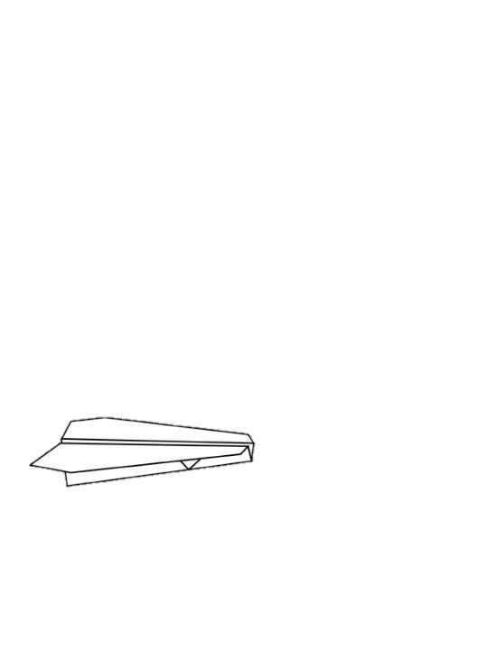
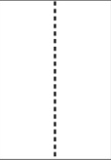
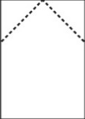
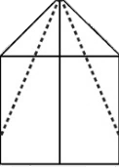
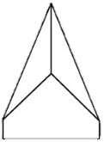
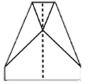
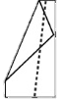

Seo na dh’fheumas tu
Pàipear A4
Stiùireadh:
Lùb am pàipear ann an leth, air an fhaid. Tha seo a’ ciallachadh lùbadh an dà thaobh fada ri chèile.
Lùb na ceàrnagan mullaich a-steach don mheadhan. Dèan an lùb cruaidh a’ cleachdadh d’ ìne.
Lùb an oir lùibte a-steach don mheadhan. Gabh na h-oirean ùr-lùbte agus lùb iad gus an coinnich iad aig an loidhne meadhain.
Lùb thar na loidhne meadhain. Bu choir don lùb seo a h-uile lùb eile fhalach na bhroinn.
Lùb sìos na sgiathan. Lùb sìos an dà fhlap àrd gus na sgiathan a dhèanamh. Feumaidh na lùban seo a bhith cruaidh cuideachd agus bu choir dhut rudeigin cruaidh a chleachdadh gus an dèanamh (leithid d’ ìne) Nach cuir thu dath air an itealan agad agus nach sgrìobh thu d’ ainm air?
Feuch ris an t-itealan agad a chur air sgèith. Tòisich le tilgeil socair agus faic dè cho fada ’s a sheòlas an t-itealan tron adhar. Feuch tilgeil nas cruaidhe is nas cruaidhe a dh’fhaicinn dè cho àrd is cho fada ’s a thèid e.
Is toil le innleadairean dealbhadh atharrachadh is a leasachadh. Nach feuch sinn fhìn e!
Itealain Pàipeir!
Nuair a tha thu air itealan sìmplidh a dhèanamh an urrainn dhut a leasachadh?

Slide 20

















Seo na dh’fheumas tu
Pàipear
Smaoinich:
Dè an aois a bhios tu ann an 2030? Dè dh’fhaodadh tu bhith dèanamh ann an 2030, dè an obair a dh’fhaodadh a bhith agad, dè bu toil leat ionnsachadh agus ciamar bu toil leat an tìde a chur seachad? Dè anns an obair agad a bhuineadh ris na h-Amasan Seasmhach m.e. nam biodh tu airson a bhith nad thidsear dè an t-amas a chuidicheadh sin?
Saoil:
Cò ris a bhiodh dùthaich Amasan Seasmhach coltach ann an 2030, ma chaidh na h-amasan a ruigsinn?
Dèan:
Dèan dealbh den bheachd agadsa de dhùthaich ann an 2030 ma chaidh na h-amasan a ruigsinn.
Dùbhlan eile: Comharraich cò na h-amasan ris am buin na h-ìomhaighean air na mapaichean agad m.e. ma tharraing thu clàran grèine bhuineadh seo do Amas 7 Cumhachd Ghlan aig Prìs Reusanta.
Saoil….
Stuth son dealbhan a tharraing
Dè seòrsa saoghail a tha thu ag iarraidh ann an 2030? Chaidh na 17 Amasan airson Leasachadh Seasmhach no Amasan Saoghail a stèidheachadh gus neo-ionannachd a lùghdachadh anns gach raon beatha gus saoghal a chruthachadh a tha cothromach agus far nach tèid duine fhàgail air chùl.
Dè dhèanadh tusa gus na h-Amasan Saoghail a ruigsinn?
Cuidichidh innleadairean dùthchannan gus mòran de na h-amasan seo a ruigsinn leithid a bhith a’ leasachadh bhailtean seasmhach; cumhachd ghlan aig prìs reusanta, uisge glan agus goireasan nighe.

Slide 21

Innleadaireachd Bhith-mheadaigeach no Innleadaireachd Chlionaigeach
Mar Innleadair Bith-mheadaigeach is dòcha gum bi thu a’ dealbhadh teicneòlas iongantach agus ion-phlanntasan meidigeach a chuidicheas daoine a chaidh a leòn no a tha ciorramach gu beatha nas fallaine no barrachd neo-eisimeileachd.
Dh’fhaodadh tu a bhith ag obair air an uidheam airson obair-lannsa toll-iuchrach, a’ dealbhadh chathraichean-cuibhle no a’ cruthachadh buill-fuadain do dhaoine le ciorraman.
Is dòcha gun leasaich thu buill-fhuadain a cheanglas ri stuth-bodhaige neach gus barrachd smachd a thoirt dhaibh air an gluasad fhèin. No is dòcha gun cuir thu stuthan ùra fo dheuchainn gus alt, doras-cridhe no inneal claistinneachd a dhèanamh, a dh’fhaodadh lùghdachadh a’ chunnairt gun diùlt an corp e.
Ag obair còmhla ri dotairean, dh’fhaodadh tu uidheam a dhealbhadh airson dòighean-obrach ùra ann an leigheas, mar eisimpleir, innealan lèirsinn airson obair-lannsa toll-iuchrach, no dh’fhaodadh tu cuideachd a bhith ag obair air teicneòlas a chruthachadh gus tinneasan a rannsachadh.
Air a thoirt bho https://www.myworldofwork.co.uk/my-career-options/job-profiles/clinical-engineer
Halò, mise Makiah agus tha mi ag obair do chompanaidh Innleadaireachd Bhith-mheadaigeach ann an Obar Dheathain.
Ma tha thu son bhidio fhaicinn air an t-seòrsa innleadaireachd seo theirig gu: Biomedical & Industrial Engineering: Crash Course Engineering #6 on You Tube (https://www.youtube.com/watch?v=O6lENrRANxY)

Slide 22
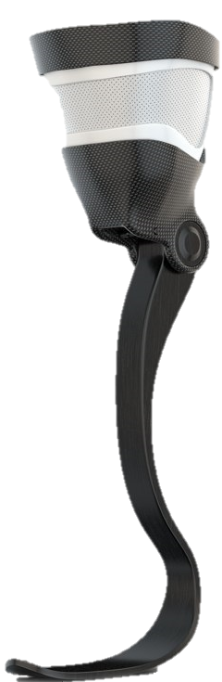
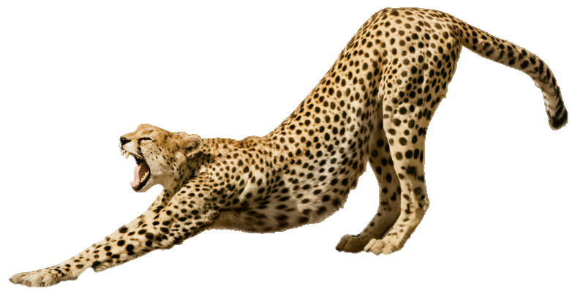
Cuir iongnadh
air do
charaidean
Seo na dh’fheumas tu
Pàipear
Stiùireadh:
Smaoinich mun bheathach a thagh thu – dè an sgil a th’ aige? Cò ris a tha cruth a bhodhaige coltach?
Dealbhaich taic a chuidicheas daoine a bhith nas coltaiche ris a’ bheathach a thagh thu.
Pionsailean
Cruthaich taic no ball-fuadain ròbotach do dhaoine!
B’ e casan sìota a bhrosnaich dealbhadh nan liaghan ruith a chuidich am Parailimpeach Jonnie Peacock gu buannachd.
An urrainn dhutsa taic a dhealbhadh a bheir sàr-sgil beathaich do dhaoine?

Slide 23
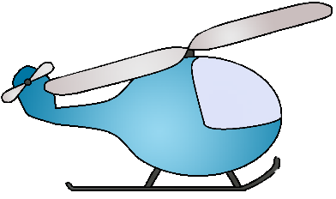
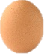
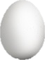
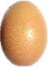

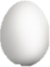

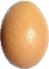
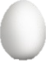
Feumaidh sinn biadh is cungaidhean-leighis fhaighinn do bhaile a chaidh a ghearradh dheth le maoim-talmhainn. Feumar a thilgeil bho heileacoptar agus feumaidh sinn a bhith cinnteach gun ruig e talamh gu sàbhailte – an urrainn dhutsa cuideachadh?
Seo na dh’fheumas tu
Aon ugh
Stuthan airson soitheach uigh a thogail, leithid: pocannan plastaig, sreang, clò, stràbhan, pàipear/stuth ath-chuairteachaidh.
Stiùireadh:
Dealbhaich soitheach do ugh gus dèanamh cinnteach nach tèid a bhriseadh nuair a bhuaileas e an talamh.
Nuair a tha thu a’ dealbhadh an soitheach, smaoinich air ciamar a lùghdaicheas tu am fòrsa bualaidh nuair a thig an t-ugh gu talamh.
Mas e ugh amh a th’ agad bhiodh tu na b’ fheàrr a chur fo dheuchainn a-muigh!
Cruthaich agus cuir fo dheuchainn soitheach uigh!

Slide 24
Uaireadairan uisge!
Tha uaireadairean uisge am measg nan uaireadairean as sine a th’ ann. An lorg thu eisimpleirean bhon Èipheit san 16mh linn agus an urrainn dhut uaireadair cinnteach a dhèanamh?
Seo na dh’fheumas tu
Cupannan plastaig
Criadh modailidh (no a leithid)
Prìneachan pàipeir agus uairedair
Stiùireadh:
’S e th’ ann an uaireadair uisge sìmplidh ach dà chupa plastaig aon os cionn an fhir eile le toll (air a dhèanamh le prìne pàipeir) anns a’ chupa gu h-àrd a leigeas le uisge a dhrùdhadh a-mach ann am boinneagan.
Feuch ri fear a dhèanamh agus cuir 200ml de dh’uisge don chupa gu h-àrd agus tomhais de an ùine a bheir e uile a’ drùdhadh a-mach.
Dùbhlan:
Dèan uaireadair uisge a thomhaiseas 3 mionaidean gun mhearachd.
Faodaidh tu cupannan a bharrachd a chur ris, agus stràbhan, sreang is criadh modailidh a chleachdadh gus astar drùdhaidh an uisge atharrachadh!
Teip steigeach
Stràbhan
Sreang

Slide 25
Cleachdaidh iomadh innleadair coimpiutair nan obair làitheil. Tha mi air mothachadh gum bi daoine a’ suidhe ro fhada no nach eil iad a’ suidhe ceart agus a’ faighinn druim goirt. Tha mi ag iarraidh fuasgladh fhaighinn le innleadaireachd. An urrainn dhutsa cuideachadh?
Seo na dh’fheumas tu
Diofar shèithrichean san taigh
Stuth airson dealbh a tharraing
Stiùireadh:
Feumaidh tu cuideachadh son a’ chiad phàirt seo! Iarr air cuideigin suidhe an-àirde dìreach air sèithear cruaidh agus an gàirdeanan a chumail a-mach mar gun bheil iad a’ taidhpeadh aig coimpiutair.
Tomhais àirde an làmhan bhon làr. Nis, suidh thusa air an t-sèithear. An e an aon àirde a th’ ann dhutsa?
Feuch sèithrichean eile – dè an seòrsa sèithear as fheàrr airson suidhe aig coimpiutair? Dè an àirde a bu choir deasg a bhith gus a bhith cinnteach gu bheil thu a’ suidhe an-àirde dìreach? No am bu chòir dhut a bhith a’ seasamh?
Dealbhaich sèithear agus deasg gus daoine a chuideachadh san àite-obrach a’ cleachdadh a h-uile càil a tha thu air ionnsachadh. A bheil dòigh air rud a chur ris an dealbhadh gus daoine a bhrosnachadh gu bhith a’ gluasad no ag eacarsaich san àite-obrach?
An suidheachan coileanta!
Pàipear
Teip tomhais
Is e Ergonomics an sgrùdadh air dealbhadh àirneis no uidheim agus mar a bheir e buaidh air comas dhaoine a bhith ag obair gu h-èifeachdach. Airson tuilleadh fiosrachaidh mu seo faic: https://www.myworldofwork.co.uk/my-career-options/job-profiles/ergonomist

Slide 26
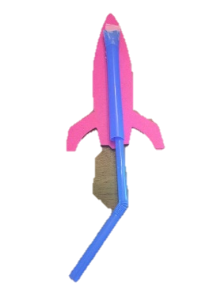
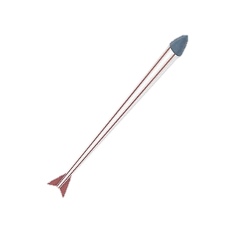
Seo na dh’fheumas tu
  Stràbhan
  Pàipear
Stiùireadh:
Airson rocaid stràibh shìmplidh geàrr a-mach ceart-cheàrnach de phàipear agus roilig e timcheall an stràibh gun a bhith ro theann. Ceangal am pàipear le teip.
An uair sin steig aon cheann den phàipear ri chèile gus am bi e dùinte.
Cuir an rocaid agad mun an stràibh agus sèid gu làidir tron stràbh …dè cho fada ’s a chaidh an rocaid agad?
Dùbhlan:
Dèan deuchainn le cuid de na caochladairean agad a dh’fhaicinn dè a’ bhuaidh a bhios air an rocaid agad.
Feuch ris an uiread agus am fòrsa èadhair a shèideas tu tron stràbh atharrachadh. Dè an diofar a nì sin?
Dè thachras nuair a dh’atharraicheas tu faid an tiùb pàipeir?
Dè thachras nuair a dh’atharraicheas tu trast-thomhas an tiùb pàipeir?
Atharraich cumadh na rocaid stràibh le sgiathan no gob. Ciamar a dh’atharraicheas sin itealachd na rocaid?
Feuch diofar thruimeadan pàipeir son na rocaid, dè thachras?
Dùbhlan nan rocaidean stràibh!
Siosair
Teip steigeach
Dè cho fada ’s a thèid an rocaid stràibh agad tron adhar?

Slide 27
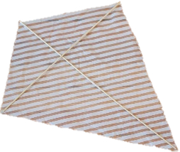
Seo na dh’fheumas tu
Pionsail
Peann ceann-peileig
Dà bhioran gàrraidh
Stiùireadh
Cuir an dà bhioran ann an cumadh croise leis a’ bhioran tarsainn beagan is dàrna leth suas am bioran bheartagail.
Geàrr mu 40cm de shreang is cuir e grunn thursan mun cuairt far a bheil an dà bhioran a’ dol tarsainn a chèile agus ceangal e le snaidhm theann.
Geàrr na pocannan plastaig fosgailte is geàrr dheth a’ phàirt leis na làmhan. Dèan ceithir clàran plastaig mun aon mheud/cumadh agus steig ri chèile iad mar aon chlàr mòr.
Cuir an dà bhioran ann an cumadh croise air a’ chlàr phlastaig agus comharraich cinn nam bioran le peann. Le rùilear tarraing loidhne eadar na ceithir comharraidhean a rinn thu gus cumadh daoimein a dhèanamh agus geàrr seo a-mach.
Steig na biorain ris a’ chlàr phlastaig gu teann aig na cinn le teip. Faodaidh tu an còrr den phlastaig a ghearradh ann an stiallan a nì earball don itealag le bhith gan ceangal ri chèile agus gan cur an crochadh ris a’ bhioran bheartagail faisg air a’ bhonn!
Cuir dà tholl sa phlastaig ri taobh a’ bhiorain bheartagail, an dàrna fear mu letheach slighe eadar mullach na h-itealaig agus am bioran tarsainn, agus am fear eile mu letheach slighe eadar bonn na h-itealaig agus am bioran tarsainn.
Geàrr pìos sreinge a tha cho fada ris a’ bhioran bheartagail agus cuir an dà cheann tro na tuill san itealaig, a’ ceangal na sreinge mun a’ bhioran bheartagail (seo an t-srian). Bu choir don t-sreing a bhith a’ suidhe air taobh eile a’ phlastaig bhon bhioran!
Nis ceangail an t-sreang a th’ air fhàgail don t-srian seo gus, nuair a tha an itealag a’ crochadh bhon t-sreing tha e a’ laighe air fiaradh leis a’ mhullach gu h-àrd beagan. Airson làmh a dhèanamh, lùb an còrr den t-sreing mu phionsail gus an urrainn dhut a chumail nad làimh agus an t-sreang a thoirt a-steach/sgaoileadh mar a tha thu ag iarraidh.
Ghabh mi ùidh ann an innleadaireachd nuair a bha mi na b’ òige agus mi a’ beachdachadh carson a b’ urrainn do chuid de eòin leithid iolairean laighe air an èadhar nuair a dh’fheumadh eòin eile, leithid an drannd-eun, an sgiathan a phlacail fad na tìde.
Siosair
Rùilear
Pocannan plastaig làidir
Teip steigeach
Sreang
Gus faighinn a-mach mu sgiathais, nach dean sinn itealag daoimein!
Dèan itealag daoimein!

Slide 28
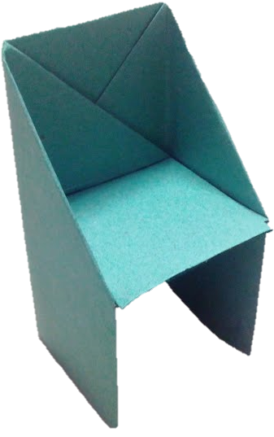
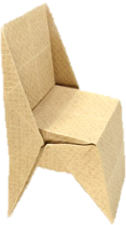
Seo na dh’fheumas tu
  Seann phàipearan naidheachd
  Bogsaichean cairt-bhùird
Stiùireadh:
Sgrìobh no dèan sgeids air do smuaintean air ciamar a nì thu an sèithear.
Smaoinich mu chruthan làidir agus ciamar a cheanglas tu na pìosan còmhla gus structar làidir a dhèanamh – am b’ urrainn dhut pìosan fhighe ri chèile?
Dèan an sèithear agus feuch e…
Mura h-obraich e a’ chiad turas, obraich a-mach dè chaidh ceàrr agus feuch
a-rithist!
Tha innleadairean math air stuth làitheil a chleachdadh gus rudan ùra a dhèanamh. An urrainn dhutsa sèithear a ghabhas suidhe air a dhèanamh à stuth ath-chuairteachaidh?
  Pàipear
  Siosair
Dèan sèithear à pàipear/cairt-bhùird!

Slide 29
Seo na dh’fheumas tu
Cothrom air an Eadar-lìon aig an taigh no san leabhar-lann ionadail.
Is e làrach-lìn a th’ ann an An Saoghal Obrach Agam a chuidicheas tu gus tuilleadh fhaighinn a-mach mu dhiofar seòrsa obraichean. Tha bhidiothan air de dh’innleadairean a’ bruidhinn mun obair aca. A bheil thusa eòlach air innleadairean sam bith?
Thoir sùil air https://www.myworldofwork.co.uk/my-career-options/engineering
Stiùireadh:
Tha 36 diofar seòrsa innleadaireachd air an làrach-lìn seo – tagh fear a shaoileas tu fhèin inntinneach agus cliog air …Tha tòrr fiosrachaidh ann mun obair leithid cò ris a tha e coltach agus cia mheud duine a bhios ga dhèanamh!
Cùm sùil a-mach son “prìomh sgilean” – tha cuid de sgilean ann a tha cumanta sa mhòr-chuid de dhreuchdan innleadaireachd …Saoil de an fheadhainn?
Smaoinich mu na sgilean agad fhèin…dè na prìomh sgilean agadsa? Mura h-eil thu cinnteach bruidhinn ri daoine a tha eòlach ort. Dè tha iadsan a’ saoilsinn? Thoir sùil air https://www.myworldofwork.co.uk/my-career-options/what-are-my-skills airson cuideachadh ag aithneachadh nan sgilean agad.
Faighnich do charaid no cuideigin san teaghlach: Dè na prìomh sgilean agad agus ciamar a chleachdas tu iad nad obair?
STEM san àite-obrach
Dè seòrsa sgilean a chuidicheadh mi nam innleadair?
Ciamar a gheibh sinn tuilleadh a-mach mu innleadaireachd mar dhreuchd?

Slide 30
Saoil…
Seo na dh’fheumas tu
  Pàipear
  Stiùireadh:
Tarraing dealbh a’ sealltainn nam bailtean ùra no sgrìobh sgeulachd stèidhichte air a’ bheachd seo.
Airson tuilleadh bheachdan dh’fhaodadh tu an leabhar Exodus leis an ùghdar Albannach Julie Bertagna fhaighinn bhon leabharlann agad.
Dh’fhaodadh tu fiosrachadh fhaighinn mu Kiribati – Dìreach dà mheatair os cionn na mara aig an àite as àirde, thathas den bheachd gun tèid mòran de na 32 eileanan a th’ ann fon mhuir anns an ath 50 bliadhna.
Saoil…nan èireadh àirde na mara ’s gun deigheadh cuid de na h-eileanan sin fodha. Càite an deigheadh na daoine? Ciamar a thogadh sinn bailtean ùra a tha dìonta bhon mhuir?
Stuth sgrìobhaidh agus airson dealbhan a tharraing
Mar iomadh àite eile san t-saoghal tha Alba air a dèanamh an-àirde de thìr-mòr agus mòran eileanan – cuid a tha mòr is cuid beag. Tric chaidh na bailtean a thogail aig ìre na mara, a’ ciallachadh gum bi iad ann an cunnart bho thuil ma dh’èireas àirde na mara.

Slide 31

’S e uidheam-innleadair a th’ annam. Tha Uidheam-innleadaireachd air aon de na cuspairean as farsainge ann an innleadaireachd, a’ buntainn ri raointean leithid còmhdhail, cumhachd, einnseanan, siostaman fànais, stuthan, innealan bith-mheadaigeach agus fiù biadh is deoch. Bidh uidheam-innleadairean tric ag obair còmhla ri innleadairean bho raointean-eòlais eile, agus tha e glè choltach gu bheil gnothach air a bhith aig uidheam-innleadair uaireigin na leasachadh ann an uidheam sam bith a ghluaiseas.
Chaidh mi nam innleadair o chionn gu robh ùidh agam ann an saidheans is matamataig, agus bha mi ag iarraidh eòlas bho na cuspairean sin a chur gu feum san t-saoghal agus tuigsinn ciamar a bha rudan ag obair.
Bidh mise, nam dhreuchd mar uidheam-innleadair, ag obair air dealbhadh is leasachadh steall-einnseanan airson itealain mhòra luchd-siubhail. Tha seo a’ gabhail a-steach tuigsinn ciamar a tha èadhar a’ gluasad seachad air na liaghan teannachaidh agus an turbain a tha a’ cuairteachadh am broinn an einnsein, gus dèanamh cinnteach gu bheil an t-einnsean a’ cur a-mach uiread cumhachd ’s a ghabhas agus gu bheil e ga dhèanamh san dòigh as èifeachdaich. ’S e aon de na dùbhlain as motha cho teth ’s a dh’fhàsas an turbain, teth gu leòr gus am meatailt san turbain a leaghadh! ’S e pàirt chudromach is duilich den dealbhadh a bhith a’ dèanamh cinnteach gu bheil fionnarachadh gu leòr ann gus na turbainean a dhìon agus gus nach fàillnich an t-einnsean. Tha e cudromach a bhith a’ co-obrachadh gu soirbheachail le raon farsaing de dh’innleadairean eile agus eòlaichean ann an cuspairean eile leithid stuthan, dealbhadh structarach, aero-dhionamaigeachd agus teanndachd luchdaidh.
Tha nàdar farsaing uidheam-innleadaireachd a’ toirt cothrom airson iomadach seòrsa obrach eadar-dhealaichte, agus tha eòlas ann an cuspairean leithid aero-dhionamaigeachd a’ ciallachadh gun gabh sgilean a chleachdadh air diofar adhbharan. Mar eisimpleir, cho math ri steall-einnseanan, tha mi cuideachd air obair air an dealbhadh aero-dhionamaigeach aig drochaidean crochaidh mòra agus togalaichean àrda ann am bailtean. ’S e aon de na rudan as fheàrr mu bhith nad uidheam-innleadair gum faigh thu iomadh cothrom gus do sgilean is eòlas a chleachdadh ann am mòran shuidheachaidhean eadar-dhealaichte agus tha cothrom ann an-còmhnaidh rudeigin ùr ionnsachadh.
Feuch ri smaoineachadh nuair a tha thu a-muigh, no fiù ’s aig an taigh, cia mheud rud air an do dh’obraich Uidheam-innleadair – cuiridh e iongnadh ort an uiread rud a th’ ann.
Halò, mise Aniya agus tha mi ag obair do chompanaidh innleadaireachd fànas-adhair ann an Siorrachd Àir.
Ma tha thu airson bhidio fhaicinn mun t-seòrsa innleadaireachd seo, theirig gu: What Is A Mechanical Engineer? - An Introduction by the Institution of Mechanical Engineers on You Tube (https://www.youtube.com/watch?time_continue=11&v=JhzjIPvWG7Y)

Slide 32
Nis tha thu nad innleadair!
lorg phàtranan
deagh spòrs
obair-sgioba
freagarrachadh
dèanamh mhodailean
mac-meanmna
cruthachadh
rannsachadh
Nach cùm sinn oirnn
a’ rannsachadh còmhla!

Slide 33
Parentzone Alba
https://education.gov.scot/parentzone/learning-in-scotland/Curriculum-areas
Acadamaidh Rìoghail nan Innleadairean
https://www.thisisengineering.org.uk/
You Tube
https://www.youtube.com/channel/UCX6b17PVsYBQ0ip5gyeme-Q
Fiosrachadh mu Innleadaireachd Togail
https://www.theforthbridges.org/queensferry-crossing/ https://blogs.glowscotland.org.uk/glowblogs/academy9/
Institiùd nan Innleadairean Togail (ICE)
https://www.ice.org.uk/about-ice/near-you/uk/scotland
BBC Sgoiltean – Saidheans
http://www.bbc.co.uk/schools//scienceclips/
An Saoghal Obrach Agam
https://www.myworldofwork.co.uk/
https://www.myworldofwork.co.uk/my-career-options/engineering
An Leasan as Motha san t-Saoghal
http://worldslargestlesson.globalgoals.org/the-global-goals/
Ag iarraidh tuilleadh ionnsachadh?

Slide 34
Faclair
Freagarrachadh – smaoineachadh ceasnachail, atharrachadh
Togail, Uidheam, Dealan agus Ceimigeach – seo na ceithir raointean traidiseanta ann an innleadaireachd. Tha mòran a bharrachd ann a-nis agus bidh cuid de sgilean gan cleachdadh ann am barrachd air aon raon – gus barrachd ionnsachadh mu seo theirig gu https://www.thisisengineering.org.uk/ agus coinnich ris na h-innleadairean!
Fuasglaidhean cruthachail – a’ smaoineachadh, obair-sgioba
Innleadairean a’ fuasgladh dhuilgheadasan. Cleachdaidh iad an sgilean STEM gus dèanamh a-mach an dòigh as fheàrr gus rud ùr a chruthachadh no rud a dhèanamh nas fheàrr.
Cleachdaidhean inntinn an innleadair – na cleachdaidhean no sgilean a th’ aig innleadair. Aig cridhe dòigh-smaoineachaidh an innleadair tha dèanamh “rudan” a tha ag obair agus toirt air “rudan” a bhith ag obair nas fheàrr. Am measg cleachdaidhean inntinn an innleadair tha: sàmhladh-sùla a dhèanamh, fuasgladh cruthachail, lorg dhuilgheadasan, freagarrachadh, smaoineachadh mun t-siostam gu lèir agus leasachadh.
Leasachadh – cur fo dheuchainn, measadh agus feuchainn a-rithist
Lorg dhuilgheadasan – rannsachadh, dèanamh cinnteach
STEM - curraicealam stèidhichte air sgoilearan oideachadh ann an ceithir raointean fa leth — saidheans, teicneòlas, innleadaireachd agus matamataig
Smaoineachadh mun t-siostam gu lèir – co-cheangal, dèanamh phàtranan
Sàmhladh-sùla – a’ cur smuaintean an cèill, dèanamh mhodailean

Slide 35

Teaghlaichean Bhun-sgoil Westpark
Mòran taing gu..
Teaghlaichean Bhun-sgoil
Bramble Brae
Ionnsachadh Teaghlaich Obar Dheathain
Teaghlaichean Bhun-sgoil Manor Park
Teaghlaichean Bhun-sgoil Quarryhill
Ailtirean Eòlas Luchd-cleachdaidh aig Microsoft UK Earranta
Innleadairean bho air feadh na h-Alba airson an sgeulachdan innse dhuinn

Slide 36


Cuir fios thugainn aig
Foghlam Alba
Taigh Denholm
Pàirc Gnìomhachais Almondvale
Slighe Almondvale
Baile Dhùn Lèibhe, EH54 6GA, Alba
Postd: enquiries@educationscotland.gov.scot
Fòn: +44 (0)131 244 4330

